Slide 1
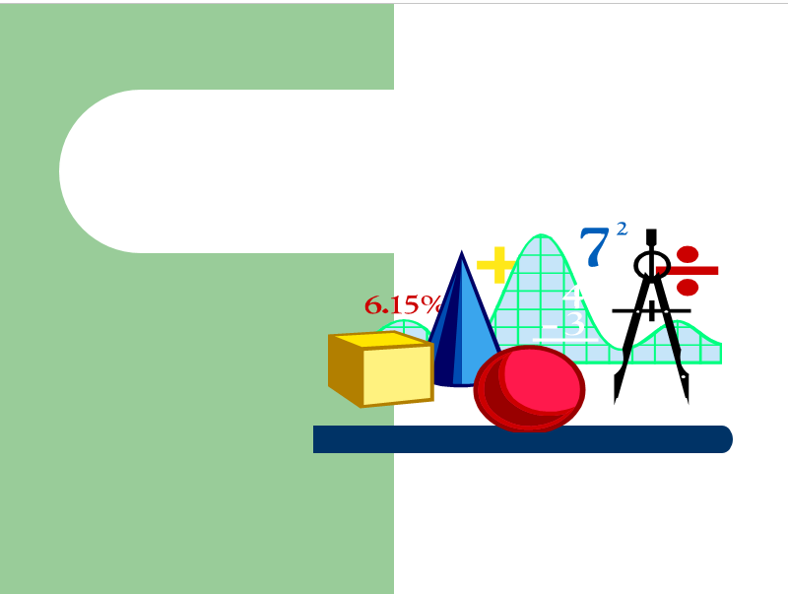
BÀI SOẠN MÔN TOÁN LỚP 6

Slide 2
BÀI 32
ĐIỂM VÀ ĐƯỜNG THẲNG
Thời lượng: 03 tiết
01
Điểm thuộc, không thuộc đường thẳng.
02
Ba điểm thẳng hàng.
03
Hai đường thẳng song song, cắt nhau, trùng nhau.

Slide 3
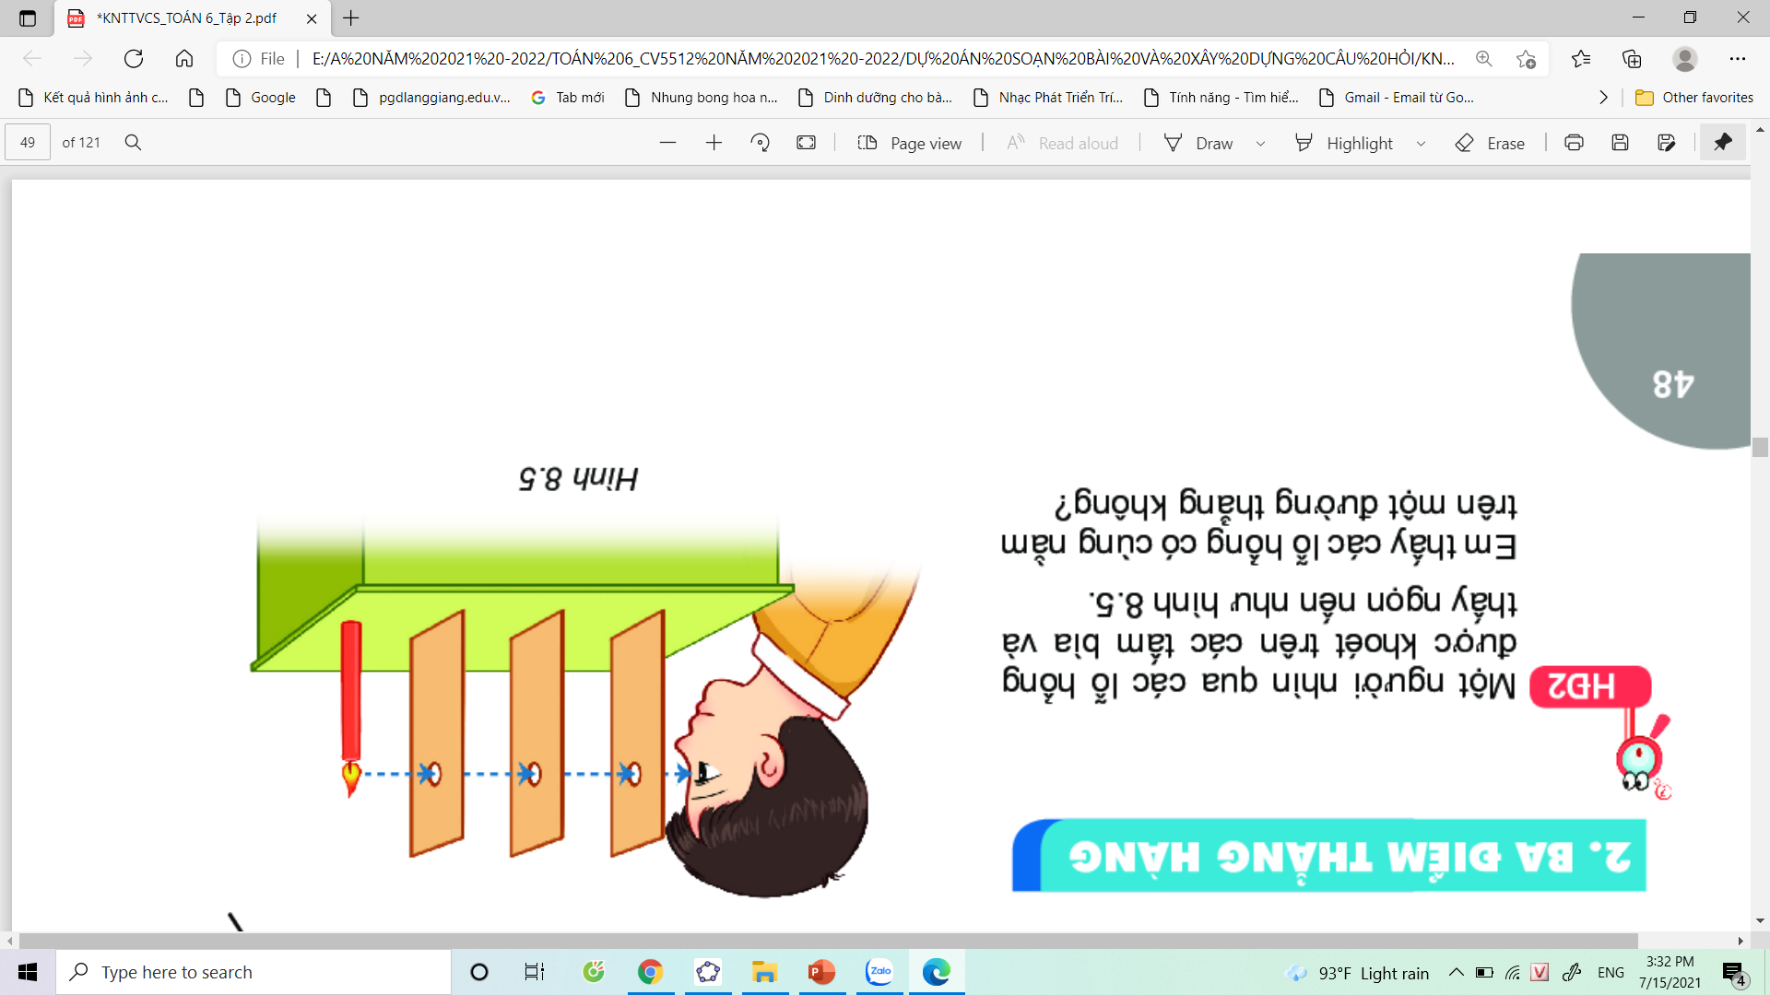
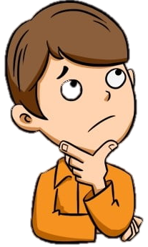
Tiết 25:
2. Ba điểm thẳng hàng.
Quan sát Hình 8.5, Em thấy các lỗ hổng có cùng nằm trên một đường thẳng hay không?

Slide 4
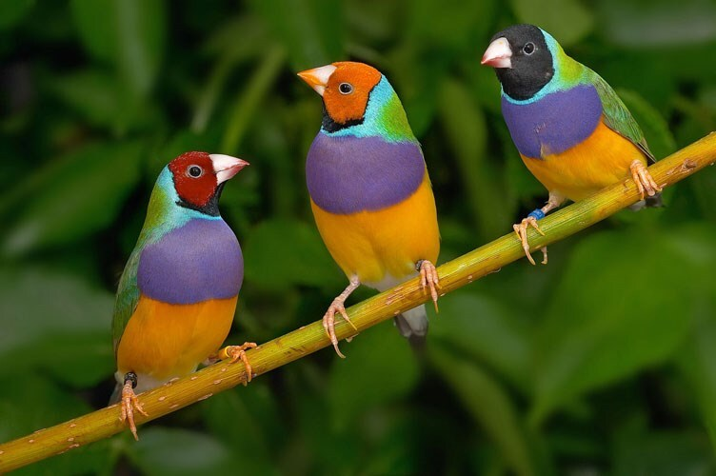

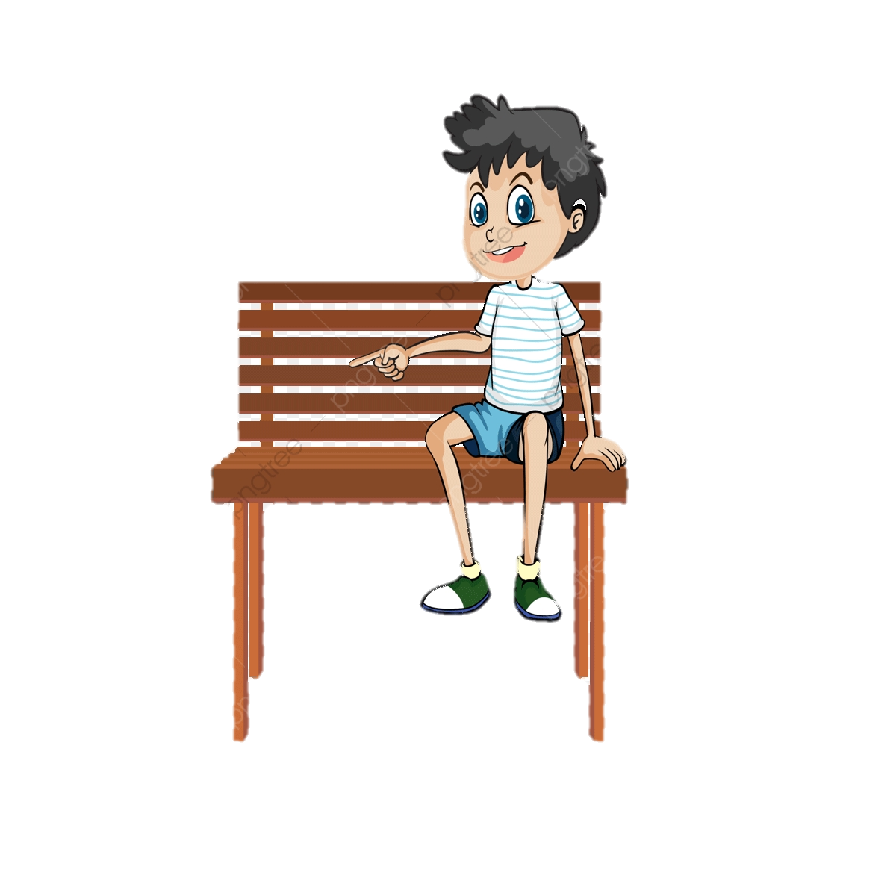
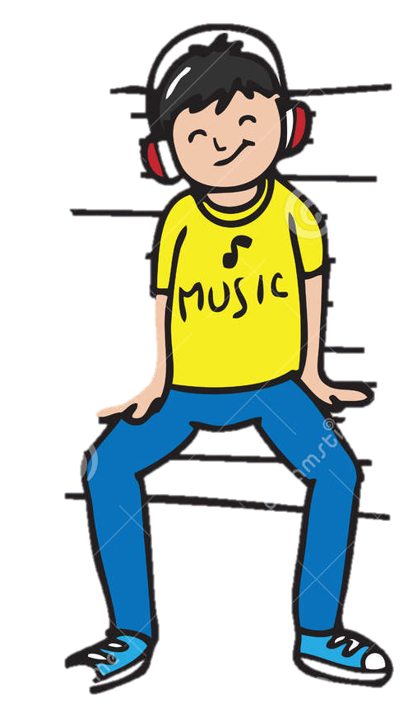
2. Ba điểm thẳng hàng.
Em hãy lấy ví dụ thực tế hình ảnh ba điểm thẳng hàng ?
HÌNH ẢNH THỰC TẾ BA ĐIỂM THẲNG HÀNG

Slide 5
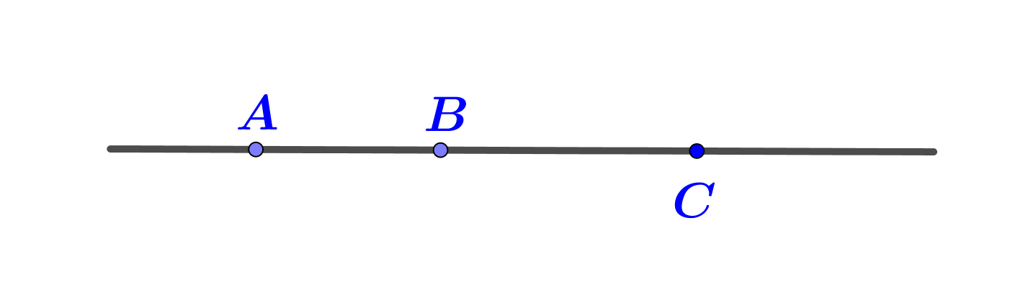
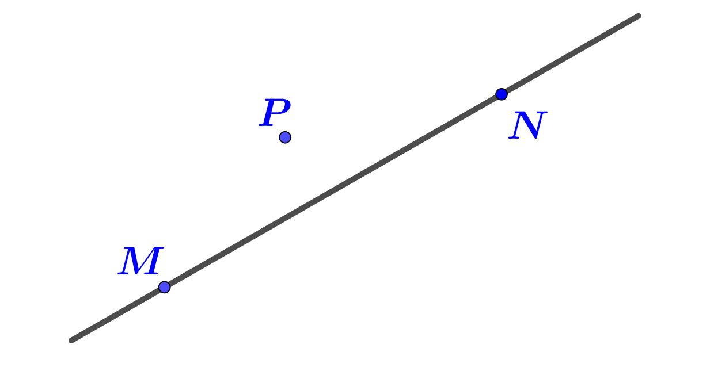
2. Ba điểm thẳng hàng.
Hình 8.6
Ba điểm A, B, C thẳng hàng
Ba điểm M, N, P không thẳng hàng
Ba điểm thẳng hàng là gì?
Ba điểm thẳng hàng là ba điểm cùng thuộc một đường thẳng

Slide 6


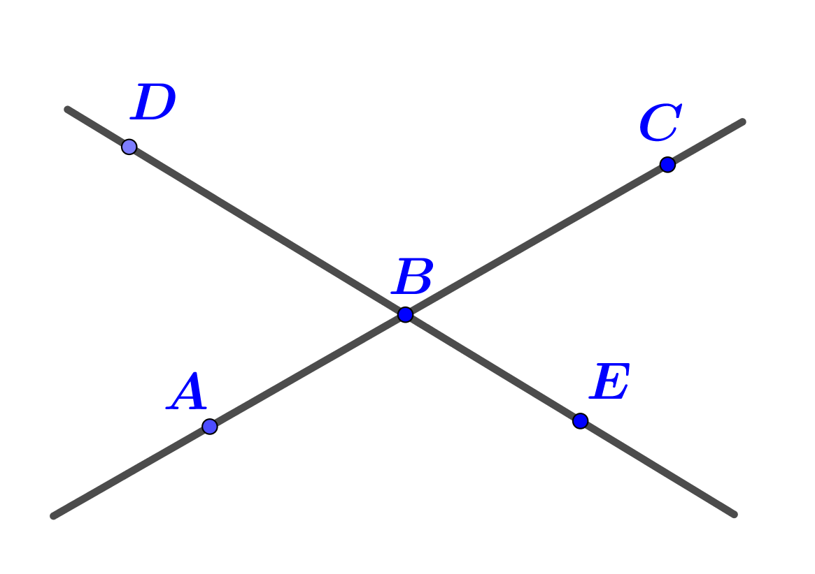
2. Ba điểm thẳng hàng.
Em hãy kể tên hai bộ ba điểm thẳng hàng trong Hình 8.7
Có hai bộ ba điểm thẳng hàng là:
D, B, E và A, B, C
Hình 8.7

Slide 7
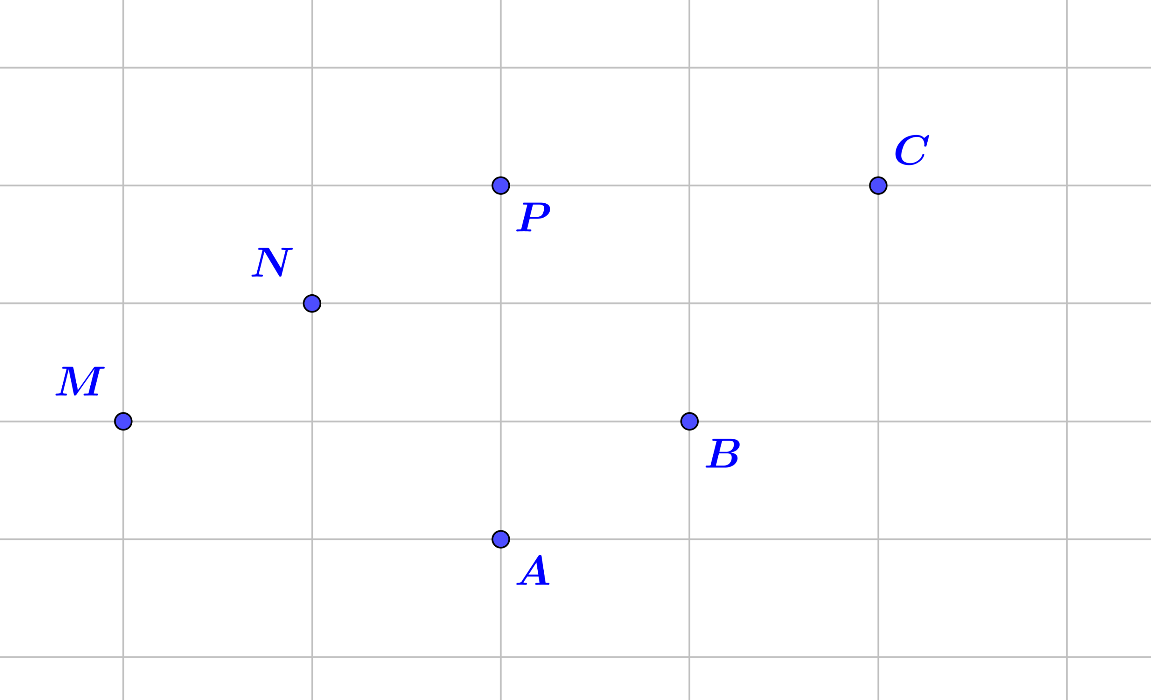
2. Ba điểm thẳng hàng.
Dùng thước thẳng kiểm tra trong Hình 8.8
KẾT QUẢ
a) Ba điểm A, B, C
không thẳng hàng
………………..
b) Ba điểm M, N, P
thẳng hàng
………………..

Slide 8


2. Ba điểm thẳng hàng.
VẬN DỤNG

Slide 9

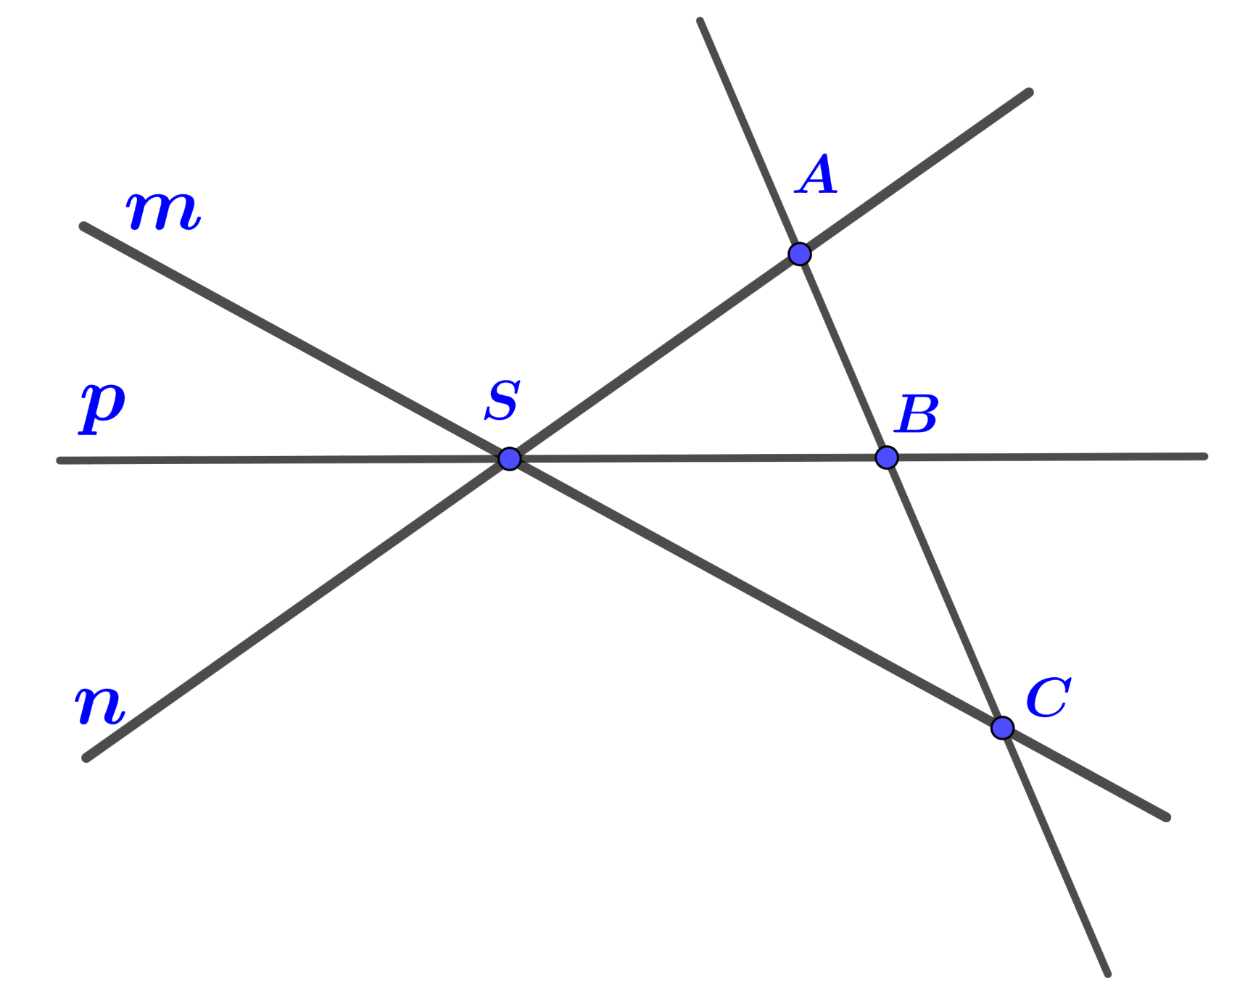
2. Ba điểm thẳng hàng.
Bài 8.2. Quan sát Hình 8.12
N 1, 4
a) Có bao nhiêu bộ ba điểm thẳng hàng?
- Có một bộ ba điểm thẳng hàng là: A, B, C
N 2
b) Hãy nêu ít nhất hai bộ ba điểm không thẳng hàng.
- Các bộ ba điểm không thẳng hàng là: S, A,B;
S, B, C; S,A ,C
N 2
c) Bốn điểm A, B, C, S có thẳng hàng không?
Hình 8.12
- Bốn điểm A, B, C, S không thẳng hàng.

Slide 10
HƯỚNG DẪN VỀ NHÀ
Làm bài 8.3; 8.4
Chuẩn bị phần 3 “Hai đường thẳng song song, cắt nhau, trùng nhau.”

